Slide 1



Tecnologías disponibles y aplicaciones de Smartphones sobre Android
Rodrigo Lara
Patrocinante: Jorge Morales

Slide 2
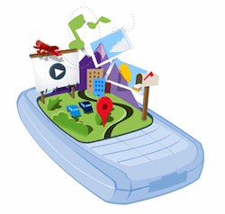
Introducción
La evolución de teléfonos celulares:
- Funciones básicas.
- Capacidades y características.
    Nuevos componentes.
Mercado actual:
- 53,6% de 1800 millones son smartphones(2013).
- Android 758,7 millones (líder a nivel mundial).
    Basic4Android simple, poderoso y rápido.

Slide 3
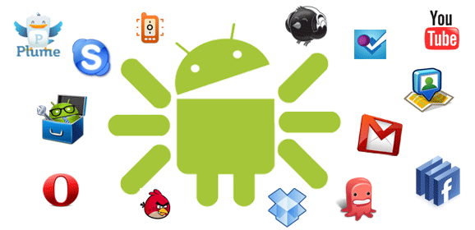
Motivación
El mercado y la demanda:
- Google Play
- Necesidades de personas, organizaciones o empresas.
- Automatización de procesos, funciones o tareas.
Formación académica:
- Poco enfoque en tecnologías móviles.
- Tesis actuales involucradas.

Slide 4
Descripción del producto
Estudio comparativo enfocado en Basic4Android.
Múltiples sensores en 2 tipos de experiencias( inside, outside).
Integración con placa IOIO.
4 productos o prototipos por experiencia siendo de carácter incremental evolutivo.
Los productos son reutilizables y van evolucionando.
Podrían tener carácter formativo, experimental o pedagógico futuro.

Slide 5
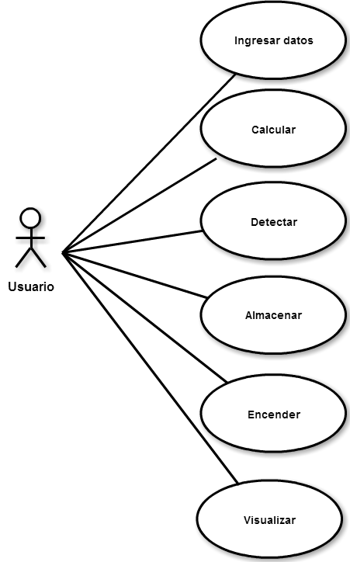
Casos de Uso

Slide 6
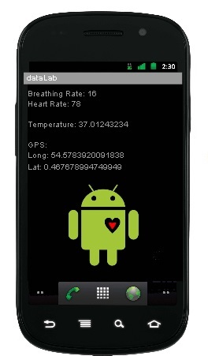
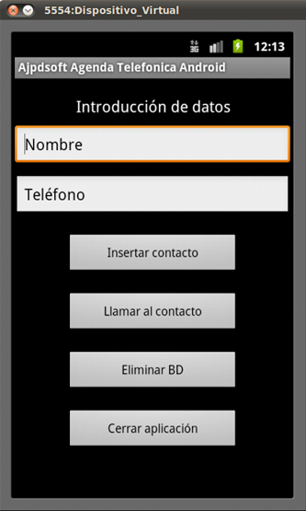
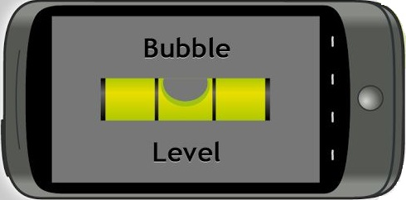
Pantallas principales
Experiencia de tipo 1 ( inside):

Slide 7
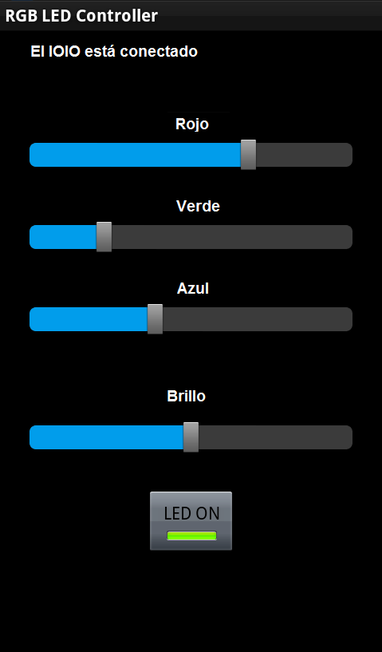
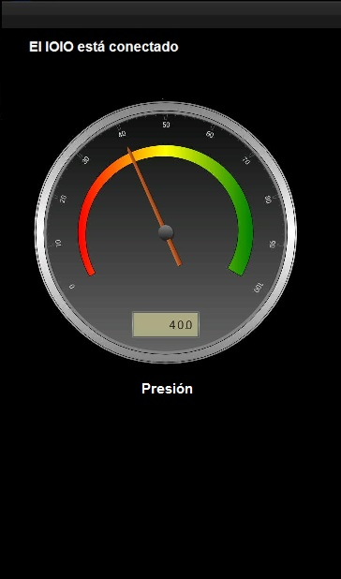
Pantallas principales
Experiencia de tipo 2 ( outside):

Slide 8
Arquitectura
Experiencia de tipo 1 ( outside):
Sensor Interno
Smartphone
Aplicación
SQLite

Slide 9
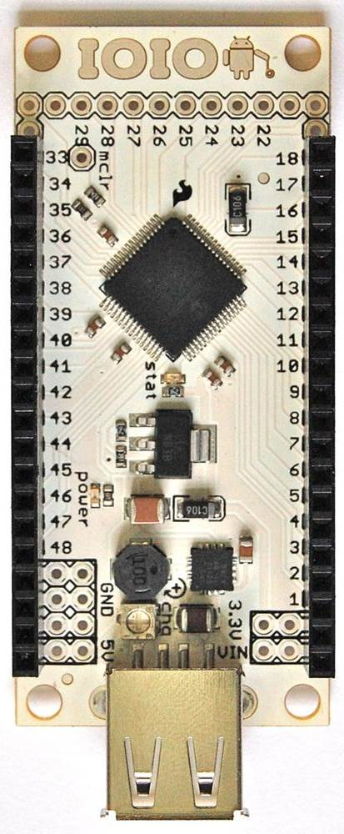
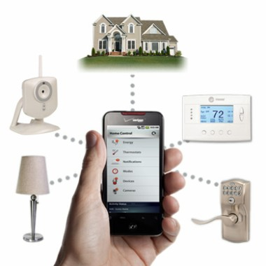
Arquitectura
Experiencia de tipo 2 ( outside):
Sensor Externo
IOIO
Smartphone
Aplicación
SQLite

Slide 10
Muchas gracias

